Slide 1
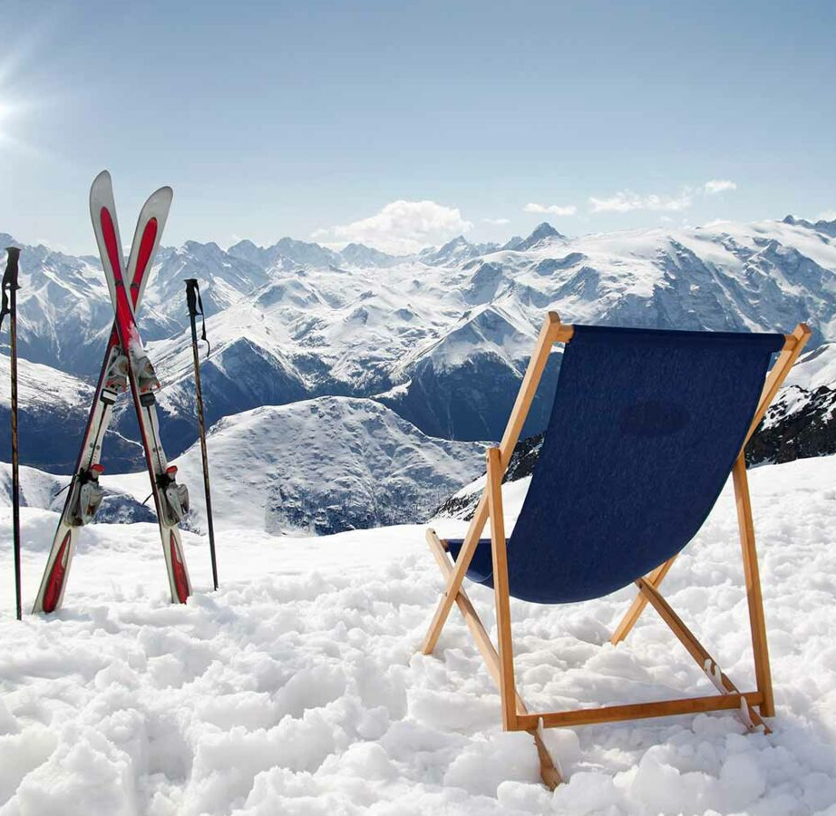
Séjour à la montagne

Slide 2
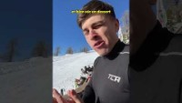
I. Starter
I. Starter
II. Compréhension globale
III. Compréhension détaillée
IV. Vocabulaire
V. Grammaire
VI. Phonétique
VII. Production
VIII. Activités en ligne
Est-ce que tu as déjà skié ?
Quels vêtements est-que tu as porté ?
Qu’est-ce que tu as fait après le ski?

Slide 3
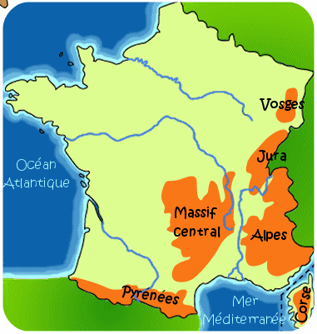
Le ski en France
I. Starter
II. Compréhension globale
III. Compréhension détaillée
IV. Vocabulaire
V. Grammaire
VI. Phonétique
VII. Production
VIII. Activités en ligne
En France, on peut faire du ski à l’est et au sud de la France. Les stations de ski les plus populaires sont dans les Alpes : La Plagne, Chamonix, Avoriaz, Courchevel, etc.

Slide 4

Situe les 2 Alpes et cite les activités possibles
I. Starter
II. Compréhension globale
III. Compréhension détaillée
IV. Vocabulaire
V. Grammaire
VI. Phonétique
VII. Production
VIII. Activités en ligne
Faire du parapente
Faire une randonnée
Faire une descente nocturne
Faire la fête
Prendre un verre
Aller en boîte
Aller au jacuzzi
Se faire masser
Aller à un concert
Assister à une parade
Visiter une grotte glacée
Voir un feu d’artifice

Slide 5
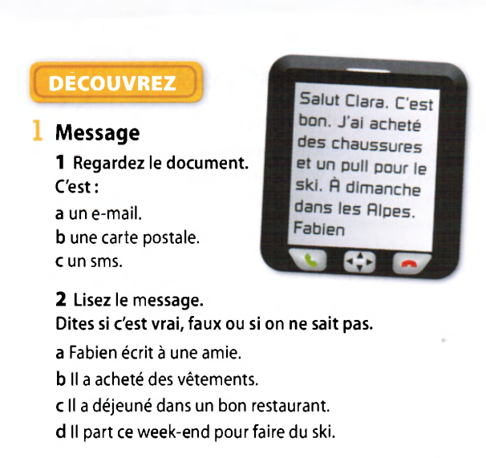
II.
Compréhension globale
I. Starter
II. Compréhension globale
III. Compréhension détaillée
IV. Vocabulaire
V. Grammaire
VI. Phonétique
VII. Production
VIII. Activités en ligne

Slide 6

Écoute le dialogue.
I. Starter
II. Compréhension globale
III. Compréhension détaillée
IV. Vocabulaire
V. Grammaire
VI. Phonétique
VII. Production
VIII. Activités en ligne
1. Combien de personnes parlent ?
Deux personnes parlent.
2. Comment est-ce qu’ils s’appellent ?
Fabien et son ami.
3. Est-ce qu’ils sont amis ?
Oui, ils se disent « tu ».
4. De quoi est-ce qu’ils parlent ?
Ils parlent de ce qu’ils ont fait hier.

Slide 7
Résumé de la situation de communication
I. Starter
II. Compréhension globale
III. Compréhension détaillée
IV. Vocabulaire
V. Grammaire
VI. Phonétique
VII. Production
VIII. Activités en ligne
Fabien et son ami sont dans un café, ils parlent de ce qu’ils ont fait hier.

Slide 8


À la fin de la leçon…
I. Starter
II. Compréhension globale
III. Compréhension détaillée
IV. Vocabulaire
V. Grammaire
VI. Phonétique
VII. Production
VIII. Activités en ligne
Parler de mes activités passées
Communication
- Parler d’actions passées
Grammaire
- Passé composé
Phonétique
- Liaisons
Culture
- Le ski en France
Vocabulaire
- Loisirs (review)

Slide 9
I. Starter
II. Compréhension globale
III. Compréhension détaillée
IV. Vocabulaire
V. Grammaire
VI. Phonétique
VII. Production
VIII. Activités en ligne
Etapes de la leçon
I. Starter
Les 2 Alpes
II. Compréhension globale
Situation de communication
III. Compréhension détaillée
IV. Vocabulaire
Le passé composé avec AVOIR
Recherche des phrases clés
V. Grammaire
VI. Phonétique
Liaisons
VII. Production
Raconter mes dernières vacances
Parler des activités dans le passé
Loisirs (review)

Slide 10
III. Compréhension détaillée
I. Starter
II. Compréhension globale
III. Compréhension détaillée
IV. Vocabulaire
V. Grammaire
VI. Phonétique
VII. Production
VIII. Activités en ligne
Rapporter des évènements passés
J’ai fait les magasins.
J’ai acheté des chaussures.
J’ai aussi pris un pull chaud.
J’ai dîné au restaurant avec ma sœur.
J’ai mangé une pizza.
Nous n’avons pas pris de dessert.

Slide 11
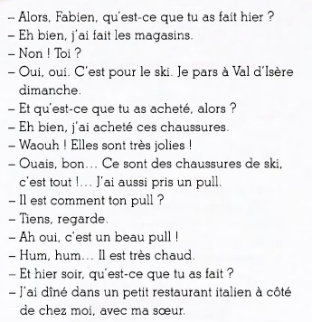
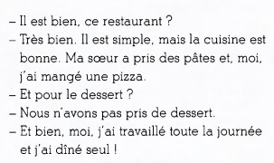
Transcription
I. Starter
II. Compréhension globale
III. Compréhension détaillée
IV. Vocabulaire
V. Grammaire
VI. Phonétique
VII. Production
VIII. Activités en ligne

Slide 12


IV. Vocabulaire
I. Starter
II. Compréhension globale
III. Compréhension détaillée
IV. Vocabulaire
V. Grammaire
VI. Phonétique
VII. Production
VIII. Activités en ligne
Les loisirs d’après-ski
Faire du parapente
Faire de la randonnée
Faire une descente nocturne
Faire la fête
Aller à un concert
Aller en boîte
Aller au jacuzzi
Assister à une parade
Visiter une grotte glacée
Voir un feu d’artifice
Prendre un verre
Se faire masser
www.wordwall.net/resource/47741883
Combien d’activités pouvez-vous nommer après cette activité?

Slide 13
Transition
I. Starter
II. Compréhension globale
III. Compréhension détaillée
IV. Vocabulaire
V. Grammaire
VI. Phonétique
VII. Production
VIII. Activités en ligne
Hier, avec mon ami Achraf, on va/a/allons pris un verre avec des amis et on a mangé/manger/mange au restaurant. Ensuite, j’ai fais/fait/faire une descente nocturne. Achraf est resté au chalet. Enfin, nous allons/avons/a voiré/voir/vu un feu d’artifice.

Slide 14
V. Grammaire : le passé composé (1/2)
I. Starter
II. Compréhension globale
III. Compréhension détaillée
IV. Vocabulaire
V. Grammaire
VI. Phonétique
VII. Production
VIII. Activités en ligne
Rapporter des évènements passés
J’ai acheté des chaussures.
J’ai dîné au restaurant avec ma sœur.
J’ai mangé une pizza.
J’ai fait les magasins.
J’ai aussi pris un pull chaud.
Nous n’avons pas pris de dessert.
Observe et déduis comment rapporter des évènements passés

Slide 15


I. Starter
II. Compréhension globale
III. Compréhension détaillée
IV. Vocabulaire
V. Grammaire
VI. Phonétique
VII. Production
VIII. Activités en ligne
Rapporter des évènements passés
J’ai acheté des chaussures.
J’ai dîné au restaurant avec ma sœur.
J’ai mangé une pizza.
J’ai fait les magasins.
J’ai aussi pris un pull chaud.
Nous n’avons pas pris de dessert.
Pour rapporter des évènements passés, on utilise le passé composé. Sujet + (ne/n’) + Avoir + (pas) + Participe passé
The NEGATION is formed by placing ne...pas around the auxiliary, which in this case is the verb avoir

Slide 16
Kahoot time !
I. Starter
II. Compréhension globale
III. Compréhension détaillée
IV. Vocabulaire
V. Grammaire
VI. Phonétique
VII. Production
VIII. Activités en ligne
How many past participles can you recognize ?
https://play.kahoot.it/v2/?quizId=549aa8b8-e6c3-4b74-8d04-156eafffa10e

Slide 17
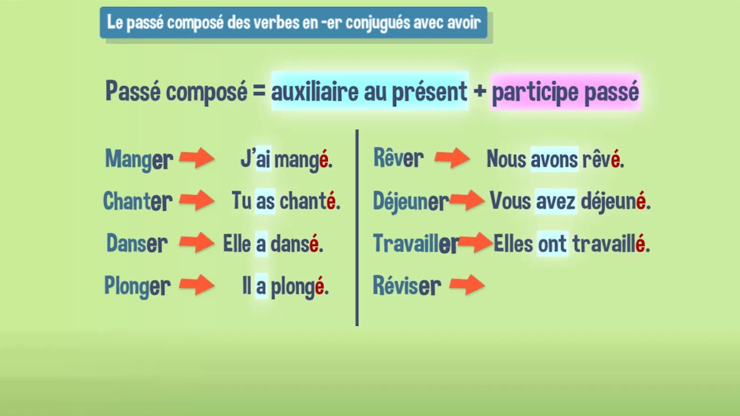
I. Starter
II. Compréhension globale
III. Compréhension détaillée
IV. Vocabulaire
V. Grammaire
VI. Phonétique
VII. Production
VIII. Activités en ligne

Slide 18
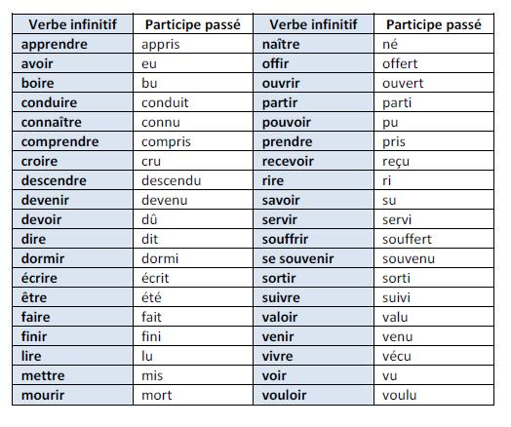
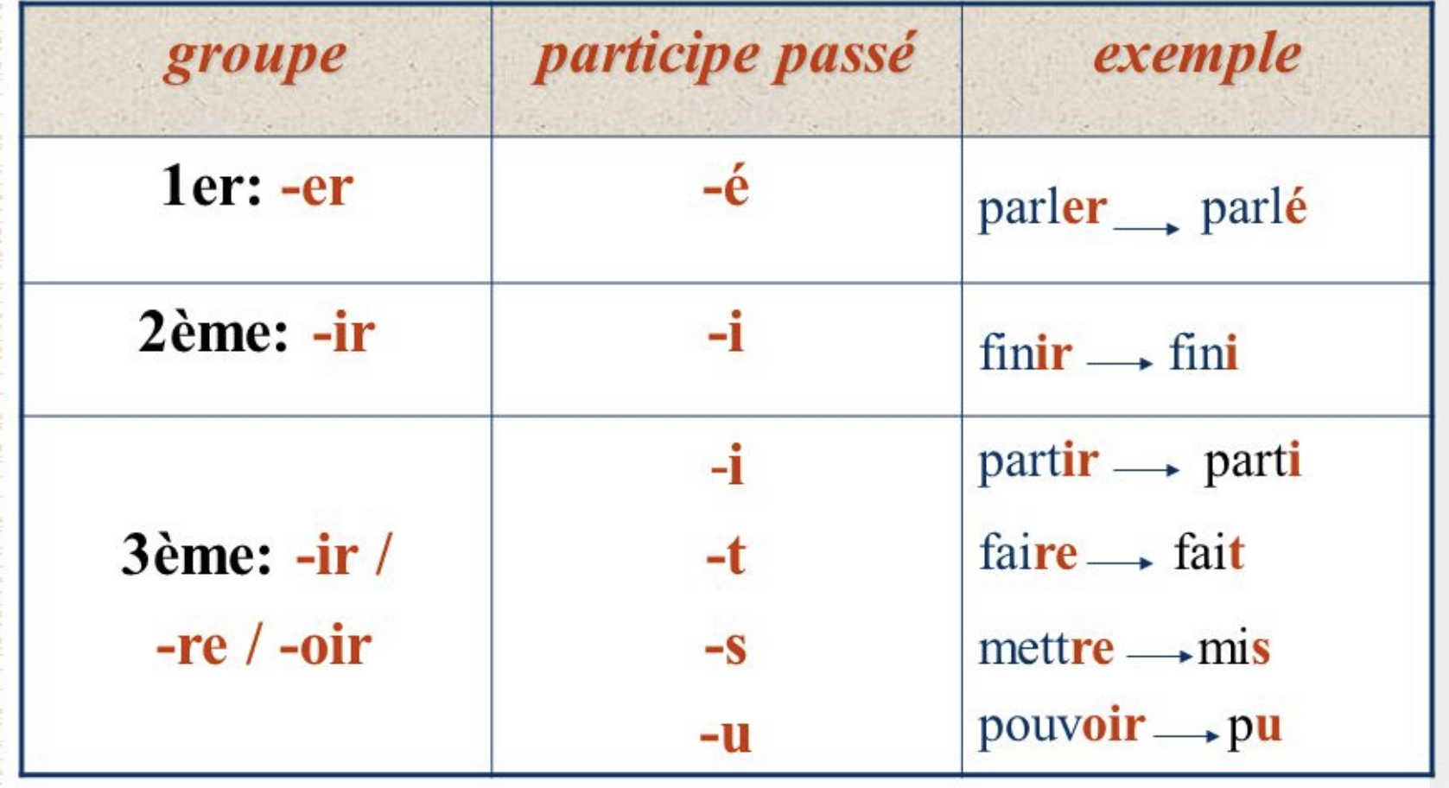
Quelques participes passés fréquents
I. Starter
II. Compréhension globale
III. Compréhension détaillée
IV. Vocabulaire
V. Grammaire
VI. Phonétique
VII. Production
VIII. Activités en ligne

Slide 19
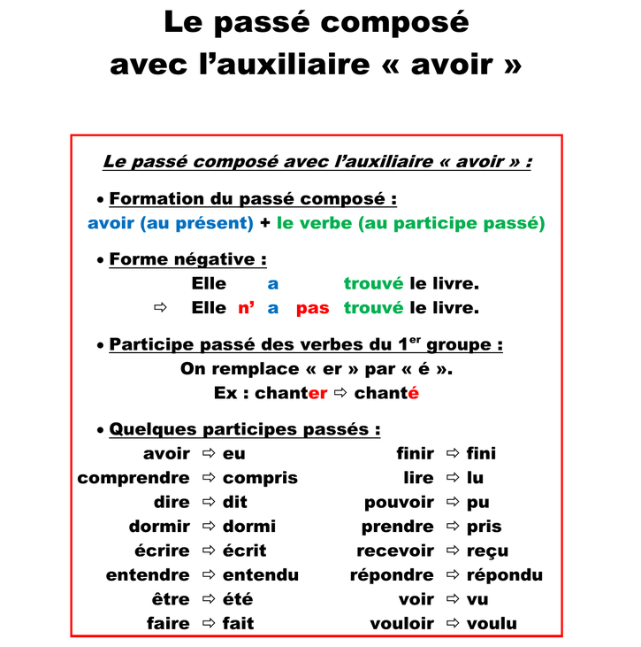
I. Starter
II. Compréhension globale
III. Compréhension détaillée
IV. Vocabulaire
V. Grammaire
VI. Phonétique
VII. Production
VIII. Activités en ligne

Slide 20
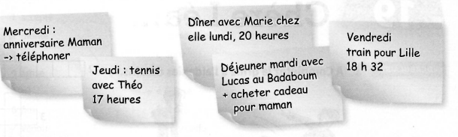
Dis ce que Fabien a fait cette semaine
I. Starter
II. Compréhension globale
III. Compréhension détaillée
IV. Vocabulaire
V. Grammaire
VI. Phonétique
VII. Production
VIII. Activités en ligne

Slide 21
Réécris le texte suivant au passé composé.
I. Starter
II. Compréhension globale
III. Compréhension détaillée
IV. Vocabulaire
V. Grammaire
VI. Phonétique
VII. Production
VIII. Activités en ligne
Bon, alors aujourd’hui, je fais les courses. J’achète un sac pour Mathieu et un tee-shirt pour Alex. Ensuite, je déjeune avec Anne. Je prends le train pour Lyon à 15 heures. Et le soir, je dîne chez ma mère.
Bon, alors hier j’ai fait les courses.
J’ai acheté un sac pour Mathieu et un tee-shirt pour Alex.
Ensuite, j’ai déjeuné avec Anne.
J’ai pris le train pour Lyon à 15 heures.
Et le soir, j’ai dîné chez ma mère.

Slide 22
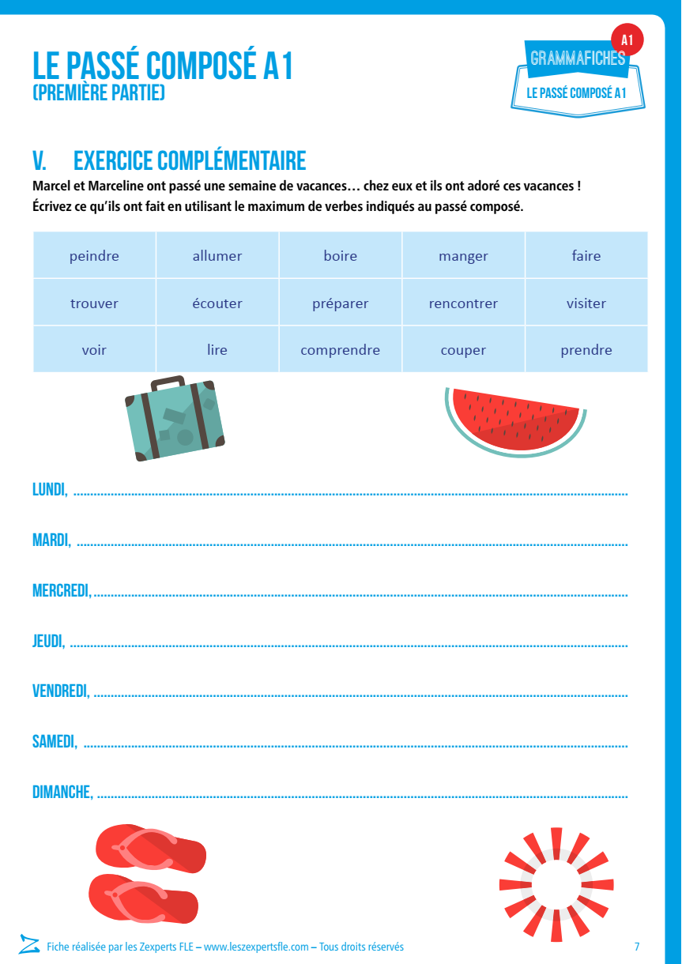
I. Starter
II. Compréhension globale
III. Compréhension détaillée
IV. Vocabulaire
V. Grammaire
VI. Phonétique
VII. Production
VIII. Activités en ligne

Slide 23
Trouve la question
I. Starter
II. Compréhension globale
III. Compréhension détaillée
IV. Vocabulaire
V. Grammaire
VI. Phonétique
VII. Production
VIII. Activités en ligne
Qu’est-ce que tu as acheté ? | J’ai acheté un pantalon noir très joli.
Est-ce que vous avez mangé au restaurant ? | Non, nous avons mangé à la maison.
Est-ce qu’ils ont vu leurs parents ? | Oui, ils ont vu leurs parents.
Est-ce que tu as pris le train ? | Non, j’ai pris le bus.
Qu’est-ce qu’il a bu au restaurant ? Où est-ce qu’il a bu un café ? | Il a bu un café au restaurant.

Slide 24
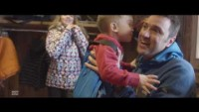

Décris ce qu’ils ont fait pendant leur voyage au ski.
I. Starter
II. Compréhension globale
III. Compréhension détaillée
IV. Vocabulaire
V. Grammaire
VI. Phonétique
VII. Production
VIII. Activités en ligne
Ils sont arrivés à leur chalet.
Ils ont mangé une raclette.
Ils ont pris leur petit-déjeuner.
Ils ont skié.
Ils se sont reposés.
Ils ont lu des livres.

Slide 25

Réponds avec « non »
I. Starter
II. Compréhension globale
III. Compréhension détaillée
IV. Vocabulaire
V. Grammaire
VI. Phonétique
VII. Production
VIII. Activités en ligne
a. Tu as pris un café pour le dessert ? | Non, je n’ai pas pris de café pour le dessert.
b. Il a vu son amie sur les pistes de ski ? | Non, il n’a pas vu son amie sur les piste de ski.
c. Ils ont fait du shopping hier ? | Non, ils n’ont pas fait de shopping hier.
d. Tu as mangé du poisson au restaurant ? | Non, je n’ai pas mangé de poisson.
e. Vous avez pris des spaghettis ? | Non, nous n’avons pas pris de spaghettis.
In negative sentences, un, une, du, de la, des, de l' change to de / d’

Slide 26
Kahoot time !
I. Starter
II. Compréhension globale
III. Compréhension détaillée
IV. Vocabulaire
V. Grammaire
VI. Phonétique
VII. Production
VIII. Activités en ligne
Passé composé avec la négation
https://create.kahoot.it/share/passe-compose-avoir-negation/37d1dec2-ff6d-4dfc-b6a3-296b2853972d

Slide 27
VI. Phonétique : écoute et répète
I. Starter
II. Compréhension globale
III. Compréhension détaillée
IV. Vocabulaire
V. Grammaire
VI. Phonétique
VII. Production
VIII. Activités en ligne
Présent | Passé composé
Je mange | J’ai mangé
Tu manges | Tu as mangé
Il mange | Il‿a mangé
Elle mange | Elle‿a mangé
On mange | On‿a mangé
Nous mangeons | Nous‿avons mangé
Vous mangez | Vous‿avez mangé
Ils mangent | Ils‿ont mangé
Elles mangent | Elles‿ont mangé
https://ttsfree.com/text-to-speech#google_vignette

Slide 28
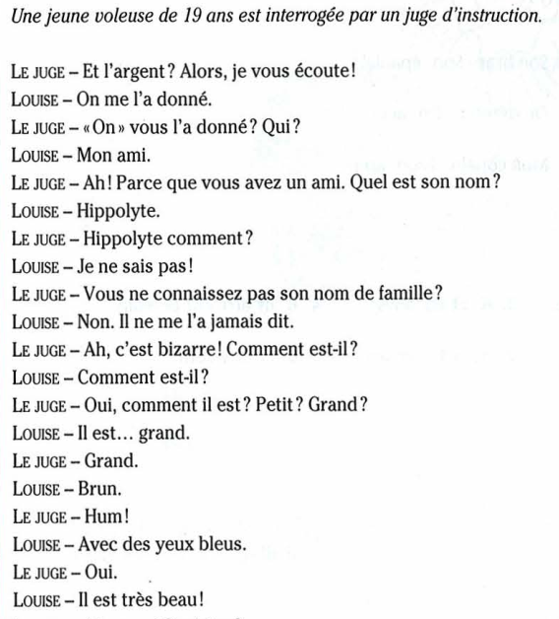
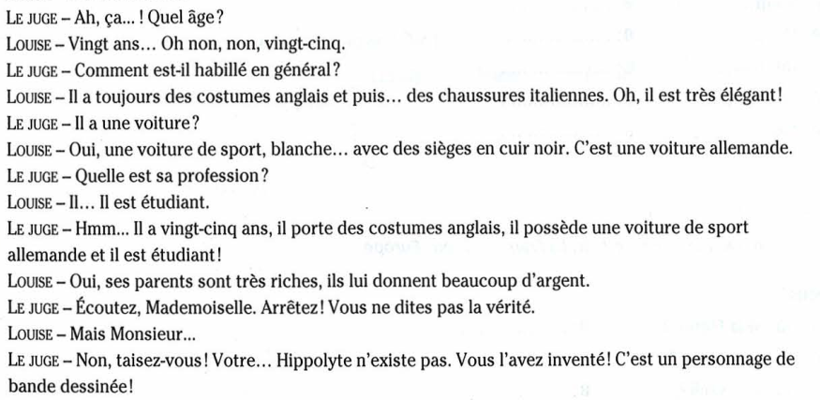
Exercice de lecture
I. Starter
II. Compréhension globale
III. Compréhension détaillée
IV. Vocabulaire
V. Grammaire
VI. Phonétique
VII. Production
VIII. Activités en ligne

Slide 29


VII. Production
I. Starter
II. Compréhension globale
III. Compréhension détaillée
IV. Vocabulaire
V. Grammaire
VI. Phonétique
VII. Production
VIII. Activités en ligne
15mn
Raconte à l’écrit un voyage que tu as apprécié : avec tes amis, avec ta famille, ou avec tes camarades de classe ! Dis les activités que tu as faites et illustre avec des photos !
Exemple:
En Décembre, j’ai été à Dalat avec ma classe. Dalat est au sud de la région centrale du Vietnam, à 300km de HCMV….
STEPS:
Qui : Personnes avec vous
Quoi : Activités de vacances
Comment : Moyens de transport, météo, opinion sur les vacances
Quand : Durée des vacances et saison
Où : Lieu / situation géographique, hébergement
Critères de réussite:
passé composé
d’abord, puis, ensuite, enfin
où, qui, quand,quoi, comment
Prolongement:
Raconte ton pire voyage !
NEED HELP?
Check the vocabulary in textbook/lesson
Ask at least two classmates before Mr Mak
Objectif d’apprentissage : Je peux raconter des évènements passés.
Notes:
More able students do 4 to 8 + extension task
Peer assessment

Slide 30
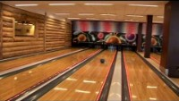
Après ski à Val Thorens
I. Starter
II. Compréhension globale
III. Compréhension détaillée
IV. Vocabulaire
V. Grammaire
VI. Phonétique
VII. Production
VIII. Activités en ligne
https://www.valthorens.com/en/webcam/livecam-station

Slide 31

Séjour d’adolescents aux 2 Alpes
I. Starter
II. Compréhension globale
III. Compréhension détaillée
IV. Vocabulaire
V. Grammaire
VI. Phonétique
VII. Production
VIII. Activités en ligne

Slide 32


VIII. Activités en ligne
I. Starter
II. Compréhension globale
III. Compréhension détaillée
IV. Vocabulaire
V. Grammaire
VI. Phonétique
VII. Production
VIII. Activités en ligne
www.wordwall.net/resource/26564765
www.wordwall.net/resource/11392850

Slide 33
How well have you performed with the Learning Objectives?
Write next to each objective, whether you are
Beginning? Developing? Mastering ?
Tell about past experiences. Beginning? Developing? Mastering ?
Talk about ski holidays. Beginning? Developing? Mastering ?

Slide 34
Learning review
Choose at least one outcome from the options and write it down in your notebook.
Today, I have learned that …
The three things I learned today are ...
I can now …
The most important thing I have learned today is …
My question based on today’s lesson is ...
I have done well in ... because …
Based on what we studied today, I want to know …
I can improve my work by …
Today’s learning connects to what I already know ...

Slide 35

Plenary and self reflection
Click here

Slide 36



